Slide 1
第２回 SITAサブソサイエティ
活動報告会
２０１２年１２月１３日（木）

Slide 2
活動報告会の内容
SITAサブソ活動概要・展望
会計事業報告
企画事業報告
SITA2013準備報告
Web/ＭＬ事業報告
広報事業報告
情報理論研究専門委員会報告
SITA2012中間報告
ISITA2012実施報告
ISITA2014準備報告
新年度サブソサエティ長・委員の紹介
意見交換

Slide 3
SITAサブソ活動概要・展望
サブソサエティ長 若杉 耕一郎

Slide 4
情報理論とその応用サブソサイエティ
2012年度 委員会構成
サブソサイエティ長 若杉 耕一郎(京都工芸繊維大)
副サブソサイエティ長 森田 啓義(電気通信大)
委員(庶務担当) 和田山 正(名古屋工業大)
委員(会計担当) 渋谷 智治(上智大)
委員(広報担当) 岩本 貢(電気通信大)
委員(企画担当) 植松 友彦(東京工業大)
委員(SITA担当) 西新 幹彦(信州大)
委員(ISITA担当) 落合 秀樹(横浜国立大)
委員(WEB/ML担当) 有村 光晴（湘南工科大)
委員(無任所) 古賀弘樹(筑波大)
委員(無任所) 野上 保之(岡山大)
IT研専門委員会委員長 鎌部浩（岐阜大）

Slide 5
SITAサブソサイエティ委員会の開催
第１回委員会 （平成２4年4月２６日（木） ，電気通信大学）
SITAサブソサイエティ・IT研専委員会 合同委員会 （平成２4年７月19日（木） ，豊田工業大学）
第２回委員会 （平成２4年９月11日（火） ，富山大学）
第３回委員会 （平成２4年１2月12日（水） ，別府湾ロイヤルホテル）

Slide 6
SITAサブソサイエティの課題
IEICEの枠組みの中での国内会議・国際会議の実施
SITA2011・ISITA2012 実施済み
SITA2012 進行中
SITA2013・ISITA2014 準備中
課題１：サブソサイエティの今後の形態
課題２：論文誌編集事業への主体的な関与
課題３：海外学会との連携

Slide 7
SITAサブソサイエティとしてのフェロー制度
１. フェロー推薦基準
特に貢献が顕著であると認められたシニア会員に対してフェロー称号を贈呈する．
経過処置
平成27年までは，「シニア会員」を「正員」と読み替えて適用し，
本会会員として原則在籍累計10年以上の者を対象とする．
平成28年以降は，シニア会員のみから選ばれる.
2. シニア会員推薦基準
本会が関連する技術分野に原則10年以上従事しており，本会会員として在籍累計5年以上の正員，あるいは顕著な業績・貢献が認められる正員を対象とする．
経過処置
平成25年のシニア会員称号の贈呈までは，本会会員として在籍
累計10年以上の正員を推薦者として認める．
平成26年以降は，推薦者は名誉員，フェロー，シニア会員のみとなる.

Slide 8
会計事業報告
会計担当 渋谷 智治

Slide 9
会計事業報告
ＳＩＴＡサブソ会計の概要
２０１2年度予算執行状況（第二四半期まで）
２０１3年度予算案

Slide 10
ＳＩＴＡサブソ会計の概要
IEICE
特定資産
研専（IT）会計
特定資産からの繰入
（年度初め）
活動費
特定資産への繰入
（年度末）
ＳＩＴＡサブソ
会計
開催
準備金
開催
準備金
剰余金
剰余金
SITAシンポ・
ISITA会計
各種WS会計

Slide 11
企画事業報告
企画担当 植松 友彦

Slide 12
企画事業報告
総合大会企画（IT研専と共催）
公募シンポジウム「ネットワーク符号化と秘密分散法」
２０１２年３月２２日、岡山大学にて開催
  On Secret Sharing Schemes based on Regenerating Codes Masazumi Kurihara(Univ. of Electro-Communications)
  しきい値法の一般化とその構成法 岩本貢（電通大）
  Secret sharing schemes based on linear codes can be precisely characterized by the relative generalized Hamming weight Jun Kurihara(KDDI R&D Labs.)・Tomohiko Uyematsu・Ryutaroh Matsumoto(Tokyo Inst. of Tech.)
  2変数2次多項式を用いた秘密分散法のアクセス構造 西新幹彦・ 柏倉英明（信州大）
  (2,n)閾値復号によるデータ共有の復号権限委譲 長澤悠貴（名工大）・毛利公美（岐阜大）・福田洋治（愛知教育大）・ 廣友雅徳（佐賀大）・白石善明（名工大）
  なりすまし攻撃を検出できる(k,n)しきい値法の構成とその最適性 古賀弘樹（筑波大）

Slide 13
ソサイエティ大会企画（IT研専と共催）
パネルセッション「情報理論・符号理論の教え方」
２０１２年９月１３日、富山大学にて開催
  厳選素材のコンパクト情報理論 横尾英俊（群馬大）
  情報理論の入り口で何を教えるか？ 〜高専における情報理論教育〜 小嶋徹也（東京高専）
  Cプログラミングによる誤り訂正符号の実践的授業の試み 辻岡哲夫（阪市大）
  何のための情報理論か 葛岡成晃（和歌山大）
  いちメーカーの技術担当から見た情報理論 原田康祐（東芝）

Slide 14
若手研究者の為の講演会 (IT研専, IEEE, SITA2012実行委員会共催, サブソ協賛)
２０１２年１２月１１日、別府湾ロイヤルホテルにて開催
  追悼：Thomas Cover 山本博資（東大）
  情報理論のひろがり 〜 スタンフォード滞在で得たこと 〜 川端勉（電通大）
  多端子情報理論と情報理論的不等式 大濱靖匡（電通大）
  Cover先生の研究室で思い出に残っているテーマ 〜 定常エルゴードな系列に対するユニバーサルな予測 鈴木譲（阪大）

Slide 15
今後の予定（平成２４年度）
総合大会企画（IT研専と共催）
チュートリアルセッション「Jack Wolfの情報理論：記録系とネットワーク」
  線形ブロック符号に対するトレリスに基づく復号法について 得重仁（徳島大）
  相関情報源に対する符号化 村松純（NTT）
  記録系に関する符号化 Kurkoski Brian(JAIST)
  Jack Keil Wolf の 『記録に関する信号処理』 研究について 田崎三郎（愛媛大）

Slide 16
SITA2013 準備状況報告
SITA2013実行委員長 植松 友彦

Slide 17
SITA2013準備状況報告
開催期日、会場等を下記のように決定した。
開催期日：2013年11月26日（火）〜11月29日（金）
会場：伊東ホテル聚楽（静岡県伊東市）
  敷地内に源泉７本所有、単純泉、泉温53°C、pH値8.34
  大浴場３つ ゆるかの湯、やんもの湯、南欧露天風呂
  伊東駅から送迎バスで５分（電車到着に併せて運行）
  ５パラレルセッション可能
実行委員長：植松友彦（東工大）
プログラム委員長：松嶋敏泰（早大）

Slide 18
Web/ML事業報告
Web/ML担当 有村 光晴

Slide 19
Ｗｅｂ/ML担当
メーリングリスト
Web
Twitter / Facebook

Slide 20
メーリングリスト
sita-ml@mail.ieice.org
2011年3月5日開設
12月3日現在の購読者数： 332名
(2011年11月時点： 324名)
開設からのメール配送数： 159通
(2011年11月時点： 61通)

Slide 21
Twitter / Facebook
Twitterアカウント：
@sita_soc
  2011年11月29日開設
  現在までのtweet数： 20 tweet
  IT研究会やSITA/ISITAシンポジウム，SITA特集号など
  基本的にはsita-mlの情報を転送
Facebookアカウント：
SITA Society
  2012年11月14日より，twitterのtweetを転送

Slide 22
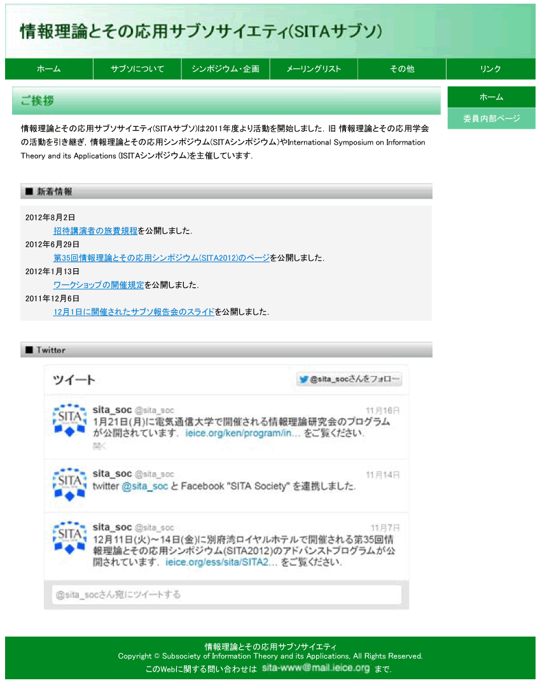
Web
Twitterの内容を
サブソのWebに掲載

Slide 23
広報事業報告
広報担当 岩本 貢

Slide 24
広報関連報告
FR誌関連記事
  SITA奨励賞受賞挨拶（2名，vol.5, no.3, 2012年1月）
  SITA開催報告（高田先生，vol.5, no.3, 2012年1月）
  ISITA開催報告（楫先生，vol.6, no.4, 2013年4月予定）
  SITA奨励賞受賞挨拶（2名，vol.6, no.3, 2013年1月予定）
ニューズレター編集委員長
  公募 (2012,8.6, sita-ml:123)
  他薦１
  被推薦者との意見交換，条件折り合わず
  「自由な発言の場」の実現方法を検討中

Slide 25
情報理論研究専門委員会報告
情報理論研究専門委員会委員長 鎌部 浩

Slide 26
情報理論研究専門委員会
委員長：鎌部 浩（岐阜大学）
副委員長：大橋 正良（ATR）
幹事：井坂 元彦（関西学院大学）
幹事：野村 亮（専修大学）
幹事補佐：古賀 弘樹（筑波大学）

Slide 27
研究会
平成24年5月25日、 福岡県立飯塚研究開発センター（戒田高康先生、近大）
平成24年7月19日(木)～20日(金)、豊田工業大学（松井ー先生、豊田工大）
平成24年9月27日（木）～28日(金)、草津セミナーハウス（萩原学先生、産総研）、誤り訂正符号のワークショップと併催
平成24年12月11日(火)、別府湾ロイヤルホテル（實松豊先生、九大）
平成25年1月21日（月）、電通大（八木秀樹先生、電通大）
平成25年3月7日（木）～8日（金）、関西学院大（井坂元彦先生、関西学院大）、 ISEC、WBSとの合同研究会

Slide 28
研究専門委員会
第一回専門委員会（平成24年5月25日(金)）、福岡県立飯塚研究開発センター
第二回専門委員会（平成24年7月19日(木)）、豊田工大
SITAサブソサイエティ・IT専門委員会 合同委員会（同上）
第三回専門委員会（平成24年12月11日(火)）、別府湾ロイヤルホテル

Slide 29
企画
情報理論研究専門委員会３０周年記念事業、技報のDVD化
パネルディスカッション：情報理論・符号理論の教え方（ソサイエティ大会（富山大）、平成24年9月13日）、オーガナイザ：大橋正良(ATR)、植松友彦(東工大)
チュートリアル：J. Wolf の情報理論（総合大会（岐阜大）、平成25年3月19日～22日）、オーガナイザ：鎌部浩（岐阜大）、植松友彦（東工大）

Slide 30
SITA2012中間報告
SITA2012実行委員長 竹内純一

Slide 31
SITA2012中間報告
会期：2012年12月11日(火)- 2012年12月14日(金)
場所：別府湾ロイヤルホテル(大分県速見郡日出町)
主催：電子情報通信学会 基礎・境界ソサイエティ 情報理論とその応用サブソサイエティ
共催：IEEE Information Theory Society, Japan Chapter、
九州大学 グローバルCOEプログラム 「マス・フォア・インダストリ教育研究拠点」
後援：九州大学 大学院システム情報科学府・大学院システム情報科学研究院
協賛：日本応用数理学会 、IEEE Fukuoka Section、情報処理学会
発表論文数: 126件 (43セッション)
参加者数: 193名 (一般117名、学生76名。12月6日現在)

Slide 32
SITA2012実行委員会
実行委員長 竹内 純一（九州大学）
プログラム委員長 和田山 正（名古屋工業大学）
総務 實松 豊（九州大学）
小野 廣隆（九州大学）
会計 高橋 規一（九州大学）
緒方 将人（九州産業大学）
登録・広報・渉外 上原 聡（北九州市立大学）
来嶋 秀治（九州大学）
安永 憲司（九州先端科学技術研究所）
出版 三村 和史（広島市立大学）
藤崎 礼志（金沢大学）
会場 KHAN Muhammad Tahir Abbas
（立命館アジア太平洋大学）
川喜田 雅則（九州大学）
無任所 戒田 高康（近畿大学）

Slide 33
SITA2012プログラム委員会
プログラム委員長 和田山 正（名古屋工業大学）
幹事 野村 亮（専修大学）
委員 渡辺 峻（徳島大学）
村松 純（NTT）
笠井 健太（東京工業大学）
松井 一（豊田工業大学）
八木 秀樹（電気通信大学）
岡本 英二（名古屋工業大学）
臼田 毅（愛知県立大学）
岩本 貢（電気通信大学）
三村 和史（広島市立大学）

Slide 34
ISITA2012実施報告
ISITA2012実行委員長 藤原 融

Slide 35

http://www.isita.ieice.org/2012/

Slide 36

ISITA 2012 Dates & Venue
October 28-31, 2012
October 28(Sun) Welcome Reception
October 29(Mon)-31(Wed)
2 Plenary Sessions (29 & 30)
39 Technical Sessions
Banquet (30)
Hawaii Convention Center
Honolulu, HI, USA

Slide 37




ISITA 2012 Sponsor
Sponsor
  Research Society of Information Theory and its Applications, IEICE
Technical Co-Sponsors
  IEEE Information Theory Society
  Department of Electrical Engineering,
University of Hawaii

Slide 38
Important Dates
Deadline for paper submission
March 28, 2012→May 5
Notification of paper acceptance
Middle of June, 2012→July 23
Deadline for final paper submission
July 18, 2012→August 10
Deadline for author registration
July 18, 2012→August 10

Slide 39
講演
招待講演
  “ Towards an Information Theory for Large Networks”
  Michelle Effros (California Institute of Technology)
  “Polymatroidal Structures in Multi-User Coding”
  Te Sun Han (National Institute of Information and Communications Technology)
一般講演
  39セッション (5パラレル)
  167掲載論文
    no show 3件（内2件はハリケーンの為）
    投稿論文 207件、採録論文 172件 (採択率 83%)

Slide 40
参加者(暫定)
参加者 235名 (内、欠4)
  招待 2名
  事前登録 226名
    一般 144名
      Early 124名
      Late 20名
    学生 82名
      Early 76名
      Late 6名
  当日登録 7名
    一般 7名
    学生 0名
地域別参加者数 (22か国）
  Japan 170 (内、欠1)
  USA 22 (内、欠3)
  North America 3
  South America 1
  Europe 16
  East Asia 14
  Southeast Asia 4
  South Asia 2
  Africa 1
  Oceania 2

Slide 41
今後の予定
会計を閉じ、会計監査を受ける
SITAサブソを通じて、ESSに報告
ＦＲ誌への報告記事執筆

Slide 42
Symposium Committee
General Co-Chairs
Toru Fujiwara (Osaka U.)
Anders Høst-Madsen (U. Hawaii)
Symposium Advisors
Ikuo Oka (Osaka City U.)
Toshiyasu Matsushima (Waseda U.)
Marc P.C. Fossorier (ETIS ENSEA)
General Secretaries
Yuichi Kaji (NAIST)
Takuya Kusaka (Okayama U.)
Finance
Tadashi Wadayama (Nagoya Inst. Tech.)
Shigeaki Kuzuoka (Wakayama U.)
James Yee (U. Hawaii)
Publicity
Motohiko Isaka (Kwansei Gakuin U.)
Shun Watanabe (U. Tokushima)
Publication
Hidenori Kuwakado (Kobe U.)
Masanori Hirotomo (Saga U.)
Registration
Hideki Yoshikawa (Tohoku Gakuin U.)
Galen H. Sasaki (U. Hawaii)
Local Arrangement
Hitoshi Tokushige (U. Tokushima)
Manabu Hagiwara (AIST)
Technical Program Committee Co-Chairs
Tomohiko Uyematsu (Tokyo Inst. Tech.)
Narayana P. Santhanam (U. Hawaii)
International Advisory Committee Co-Chairs
Yasutada Oohama (U. Electro-Comm.)
Yoshikuni Onozato (Gunma U.)
J.B. Nation (U. Hawaii)

Slide 43
Technical Program Committee
Co-Chairs
Tomohiko Uyematsu (Tokyo Inst. Tech.)
Narayana P. Santhanam (U. Hawaii)
Members
Animashree Anandkumar (UC Irvine)
Singo Ata (Osaka City U.)
Constantine Caramanis (U. Texas Austin)
Elza Erkip (New York U.)
Toshiaki Fujii (Nagoya U.)
Venkatesan Guruswami (Carnegie Mellon U.)
Kohsuke Harada (Toshiba Corp.)
Tracey Ho (California Inst. Tech.)
Motohiko Isaka (Kwansei Gakuin U.)
Sidharth Jaggi (Chinese U. Hong Kong)
Tara Javidi (U. of California, San Diego)
Hiroshi Kubo (Ritsumeikan U.)
Noboru Kunihiro (U. Tokyo)
Yingbin Liang (Syracuse U.)
Ryutaroh Matsumoto (Tokyo Inst. Tech.)
Andrew McGregor (U. Massachusetts)
Olgica MilenKovic (U. Illinois)
Kazuhiko Minematsu (NEC Corp.)
Hiroyoshi Morita (U. Electro-Commun.)
Bobak Nazer (Boston U.)
Tomoaki Ohtsuki (Keio U.)
Yasutada Oohama (U. Electro-Commun.)
B. Sundar Rajan (Indian Inst. of Science)
Shigenobu Sasaki (Niigata U.)
Tomoharu Shibuya (Sophia U.)
Jun’ichi Takeuchi (Kyusyu U.)
Ichi Takumi (Nagoya Inst. Tech.)
Sennur Ulukus (U. Maryland)
Sriram Vishwanathan (U. Texas Austin)
Tadashi Wadayama (Nagoya Inst. Tech)
Isao Yamada (Tokyo Inst. Tech.)
Hirosuke Yamamoto (U. Tokyo)
Ken Zeger (U. of California, San Diego)

Slide 44
ISITA2014準備報告
ISITA2014実行委員長 森田 啓義

Slide 45



Symposium Committee
Generl Co-chair
Hiroyoshi Morita
Emanuele Viterbo
TPC Co-chair
Hidetoshi Yokoo
Stephen Hanly
TPC Secretary
Hideki Yagi
Symposium Advisors
Adrian J. van Wijngaarden
Kin-ichiroh Tokiwa
Toshihisa Nishijima
General Secretaries
Tadashi Wadayama
Shun Watanabe
Mitsugu Iwamoto
Fiance
Makoto Suzuki
Robby McKilliam
Publicity
Shigeaki Kuzuoka
Brian M. Kurkoski
Publications
Mikihiko Nishiara
Yi Hong
Registration
Hidetoshi Saito
Terence Chan
Local Arrangement
Tetsuya Kojima
Jamie Scott Evans
IAC Co-chair
Hirosuke Yamamoto
A. J. Han Vinck
Ezio Biglieri
Notes:
Elaborate on Organising Committee. What are their achievements/experience etc.

Slide 46
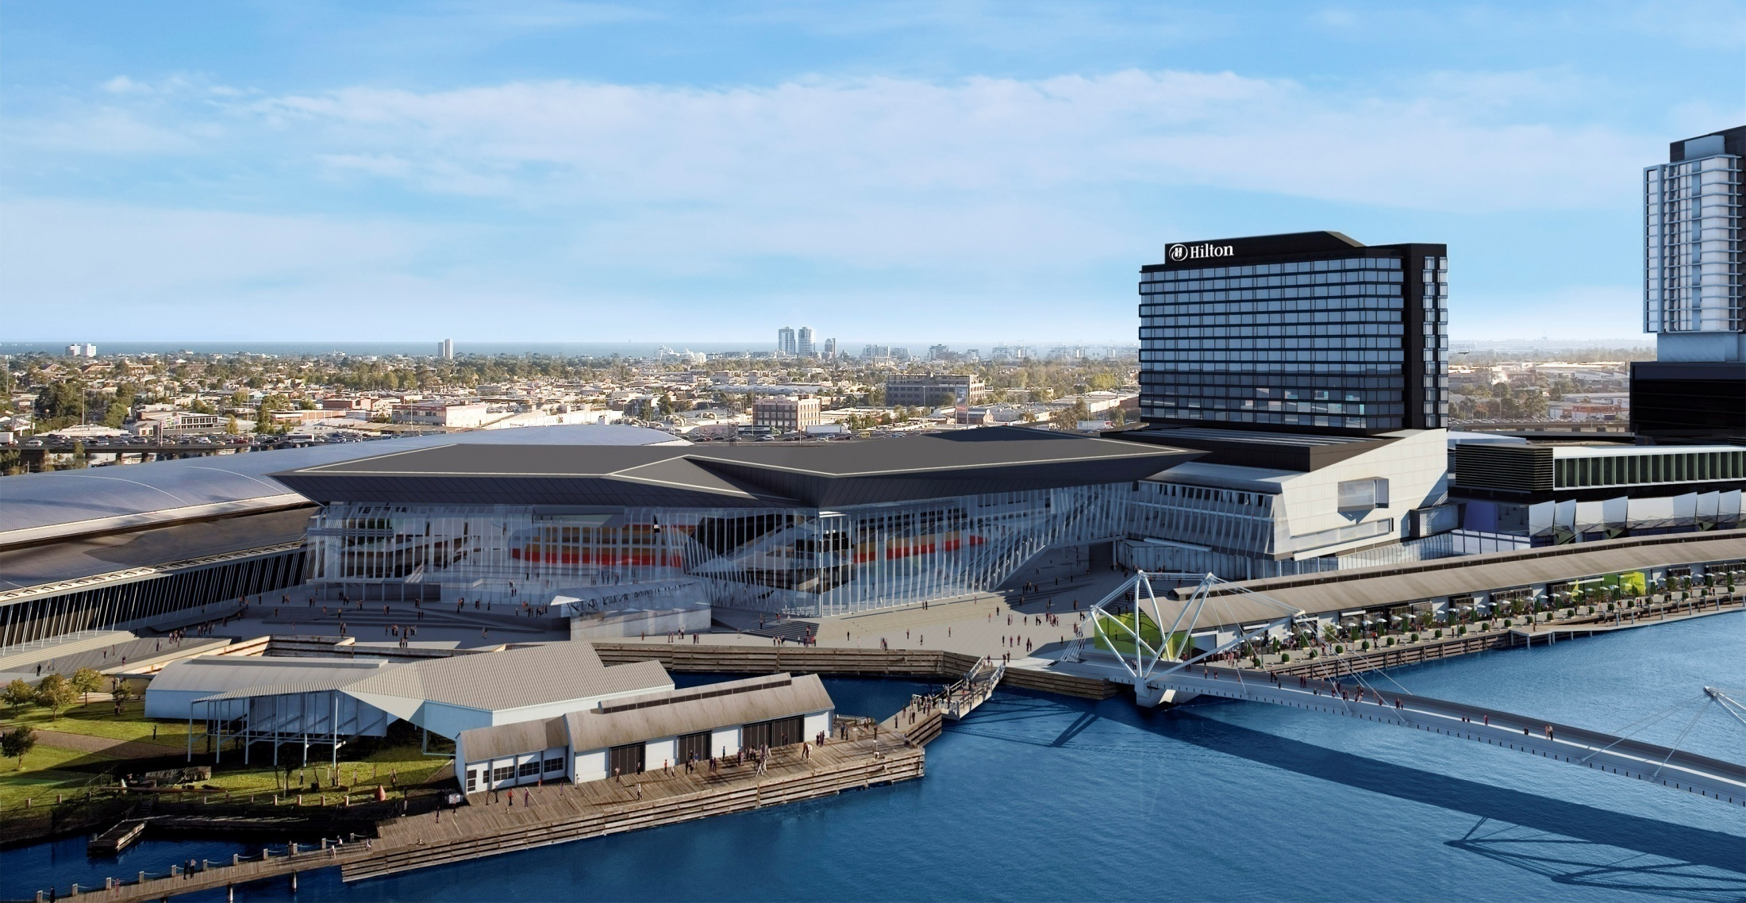
Melbourne Convention & Exhibition Centre
Exhibition Centre
Convention Centre
Hilton Hotel
The MCEC complex is located on the banks of the Yarra River in Central Melbourne
Notes:
This slide shows how the convention centre, exhibition centre and 5 star, 396 room Hilton Hotel are all integrated – level 1 of the Convention Centre leads directly into the hotel.

Slide 47
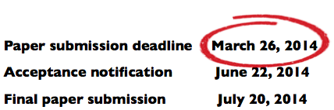
Schedule
Call for Papers
www.isita2014.org

Slide 48
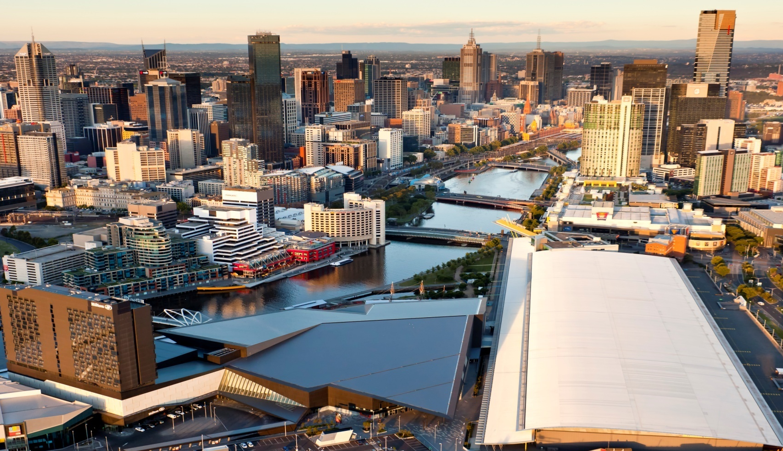
See You in Melbourne!
ISITA 2014
www.isita2014.org

Slide 49
SITAサブソサエティ新年度体制
次期SITAサブソサエティ長 森田 啓義

Slide 50
情報理論とその応用サブソサイエティ
2013年度 委員会構成
サブソサイエティ長 森田 啓義(電気通信大)
副サブソサイエティ長 植松 友彦(東京工業大)
委員(庶務担当) 古賀 弘樹(筑波大)
委員(会計担当) 野上 保之(岡山大)
委員(広報担当) 斉藤 秀俊 (工学院大 )
委員(企画(国内)担当) 鎌部 浩(岐阜大)
委員(企画(国外)担当) 八木 秀樹 (電気通信大)
委員(SITA担当) 實松 豊 (九州大)
委員(ISITA担当) 楫 勇一 (奈良先端大 )
委員(WEB/ML担当) 小嶋 徹也 （東京工業高専 )
委員(無任所) 野村 亮 (専修大 )
委員(無任所) 村松 純 (NTT )
IT研専門委員会委員長 未定

Slide 51
意見交換

